Slide 1

Baroko
Název školy: ZŠ Karla Klíče v Hostinném
Autor: Alena Pavolková
Název: VY_32_INOVACE_08_B_10_BAroko
Téma: Dějiny výtvarného umění
Číslo projektu: CZ.1.07/1.4.00/21.21.2131
Číslo projektu: CZ.1.07/1.4.00/21.21.2131

Slide 2
Baroko
Je umělecko-kulturní směr 17. a 1. pol. 18. stol.
Vznikl v Itálii a rozšířil se dále do celé Evropy
Název vznikl ze španělského pojmenování perly nepravidelného tvaru, pérola barocca
Pojmenování bylo původně hanlivé jako vše nabubřelé, nesprávné a směšné

Slide 3
Hlavní rysy baroka
Stírání hranic mezi architekturou, plastikou a malbou – vzniká jednota umění
Symetrie – vyklenuté, vyduté zaoblení
Nadsazené proporce – kypré tvary, „buclatí andělíčci“
Dynamika – postavy v pohybu
Dramatičnost- vypjaté situace
Tzv. šerosvit – hra světla a stínu a jejich kontrastů

Slide 4
Architektura
Druhy staveb:
- církevní stavby: kostely, kláštery
- světské stavby: domy pro šlechtu, paláce,
letohrádky, školy, sirotčince, radnice
Monumentální stavby, vysoké – navozují dojem blízkosti bohu
Typický oválný nebo eliptický půdorys
prohlubování prostoru díky nástěnným malbám – nástěnné a stropní malby

Slide 5
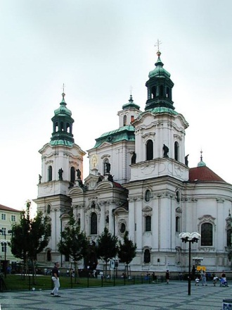
Kilián ignác a kryštof Dietzenhoferové
Otec a syn
Čeští stavitelé německého původu
Zasloužili se o celou řadu českých kostelů (v Olomouci, Kladrubech, Hořicích, Červeném Kostelci)
Kostel sv. Mikuláše na Staroměstském náměstí

Slide 6
Sochařství
Sochařské objekty: bohatě zdobené fontány, morové sloupy, sochy v parcích a zahradách, sochy svatých v kostelech atd.
Hlavním znakem jsou rozevláté šaty
Sochy se stávají součástí staveb
Bohatě zdobené sochy, reliéfy
Dynamické postavy až v nepřirozených pozicích

Slide 7
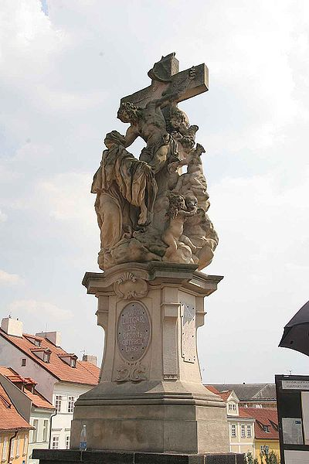
Matyáš Bernard Braun
Rakouský sochař a řezbář
působící zejména v Čechách
Autor alegorie
Ctností a neřestí na Kuksu
Socha sv. Luitgardy na Karlově mostě

Slide 8
Malířství
Monumentální nástěnné a stropní malby
Typické je užívání kontrastních barev, které vytváří dojem dramatičnosti a pohybu

Slide 9
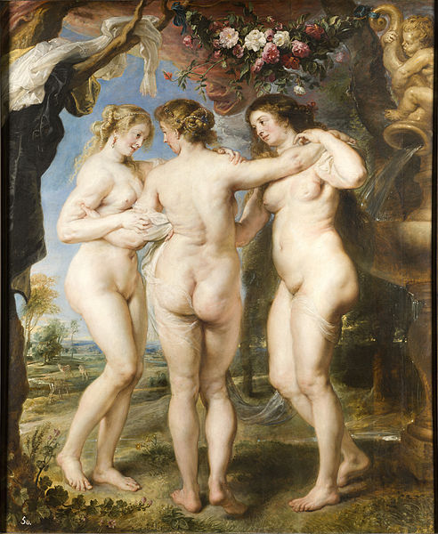
Petr paul rubens
Významný vlámský
malíř
Maloval obrazy pro
francouzský královský
dvůr
Tři Grácie

Slide 10
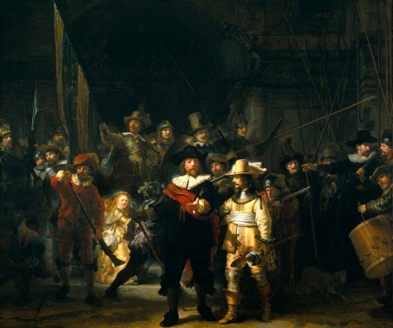
Rembrandt van rijn
Nizozemský malíř
Považován za nejlepšího malíře západní Evropy
Noční hlídka

Slide 11
Anotace
Tato prezentace je určena k výkladu o baroku ve výtvarném umění pro vzdělávací obor výtvarná výchova.
Žáci se seznámí se vznikem uměleckého směru baroka, jeho hlavními rysy, hlavními představiteli a jejich stěžejními díly.

Slide 12
Použité zdroje
Kostel sv. Mikuláše na Staroměstkém náměstí. In: <i>Wikipedia</i>: <i>the free encyclopedia</i> [online]. San Francisco (CA): Wikimedia Foundation, 2001- [cit. 2012-09-16]. Dostupné z: http://cs.wikipedia.org/wiki/Soubor:Praha_Staromestske_namesti_Mikulas.jpg
Socha sv. Luitgardy na Karlově mostu. In: <i>Wikipedia</i>: <i>the free encyclopedia</i> [online]. San Francisco (CA): Wikimedia Foundation, 2001- [cit. 2012-09-16]. Dostupné z: http://cs.wikipedia.org/wiki/Soubor:Charles_Bridge_St_Luitgard%27s_dream.jpg
Tři Grácie. In: <i>Wikipedia</i>: <i>the free encyclopedia</i> [online]. San Francisco (CA): Wikimedia Foundation, 2001- [cit. 2012-09-16]. Dostupné z: http://cs.wikipedia.org/wiki/Soubor:The_Three_Graces,_by_Peter_Paul_Rubens,_from_Prado_in_Google_Earth.jpg
Socha sv. Luitgardy na Karlově mostu. In: <i>Wikipedia</i>: <i>the free encyclopedia</i> [online]. San Francisco (CA): Wikimedia Foundation, 2001- [cit. 2012-09-16]. Dostupné z: http://cs.wikipedia.org/wiki/Soubor:Charles_Bridge_St_Luitgard%27s_dream.jpg

Slide 13
Identifikační tabulka
Autor: Alena Pavolková
Vytvořeno dne: 28.9. 2011
Odpilotováno dne: 29.9. 2011 | Ve třídě: 8.A
Vzdělávací oblast: Umění a kultura
Vzdělávací obor: Výtvarná výchova
Tematická oblast: Dějiny výtvarného umění
Téma: Baroko
Klíčová slova: Baroko, Kilián Ignác a Kryštof Dietzenhoferové, Matyáš Bernard Braun, Peter Paul Rubens, Rembrandt van Rijn

